Slide 1

Chào mừng các con đến với tiết toán.

Slide 2


















Khởi động

Slide 3




Toán
Bài 38: Ki- lô - gam

Slide 4
TIẾT 1

Slide 5


Slide 6
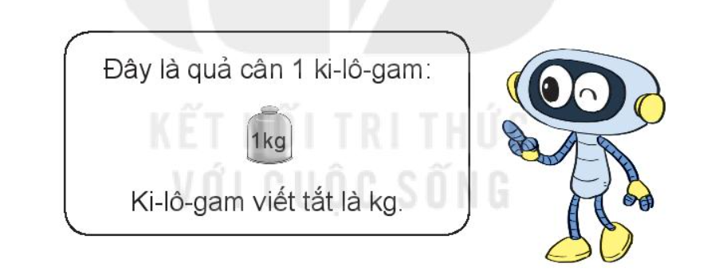

Slide 7

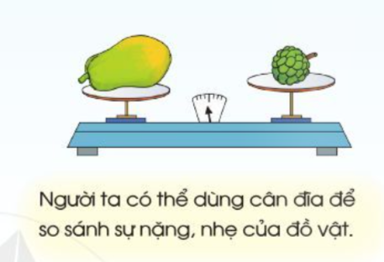
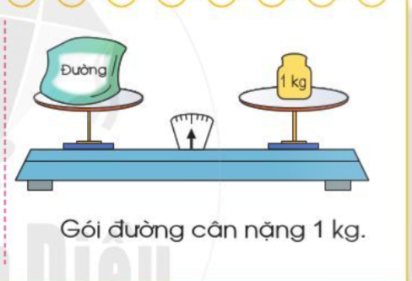

Slide 8


Luyện tập

Slide 9
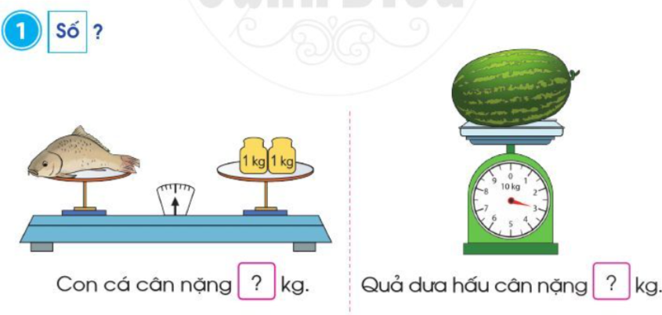
2
3

Slide 10
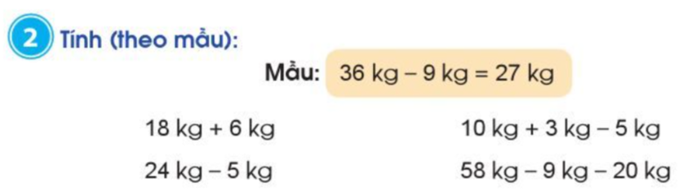
= 24 kg
= 8 kg
= 19 kg
= 29 kg

Slide 11
TIẾT 2

Slide 12
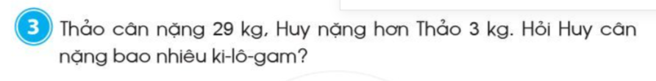
Bài giải
Huy cân nặng số ki- lô- gam là:
29 + 3 = 32 (kg )
Đáp số: 32 kg.

Slide 13
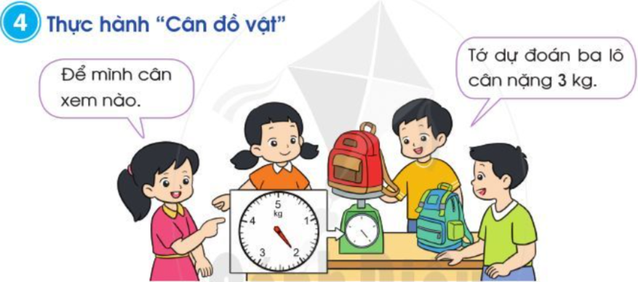
Ba lô nặng 2kg

Slide 14


Slide 15

CHÀO TẠM BIỆT

